Slide 1
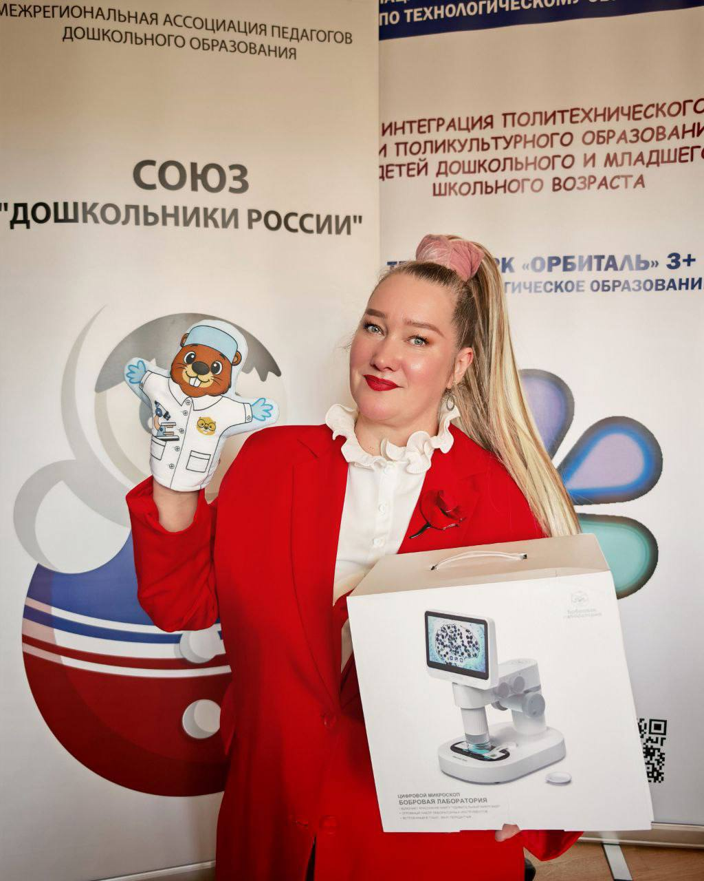
ВАЛЕРИЯ
МИХАЛЕВА -УСТИНСКАЯ
Президент Межрегиональной Ассоциации педагогов дошкольного образования СОЮЗ «Дошкольники России»
Автор и лектор КПК по инновационным технологиям ГАОУ ВО МГПУ
Эксперт по раннему технологическому образованию детей Национального МЕТОДСОВЕТА по технологическому образованию.
Автор и научный руководитель Национального проекта ТЕХНОПАРК «ОРБИТАЛЬ»
Координатор образовательных проектов РАМС, народный дипломат.
Общественный советник г. Москвы.

Slide 2
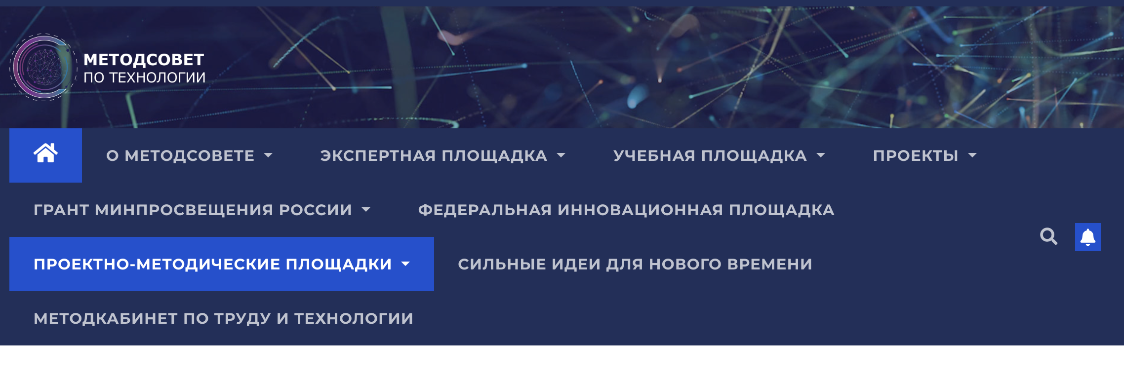
НАЦИОНАЛЬНЫЙ МЕТОДИЧЕСКИЙ СОВЕТ ПО ТЕХНОЛОГИЧЕСКОМУ ОБРАЗОВАНИЮ
Создан Экспертный совет РТО. Совет является одним из направлений экспертно-методической площадки и создан для консолидации усилий и ресурсов ученых, экспертов, авторов-разработчиков, руководителей инновационных и экспертно-методических площадок в области технологического образования на уровне дошкольного и начального общего образования (3+)

Slide 3

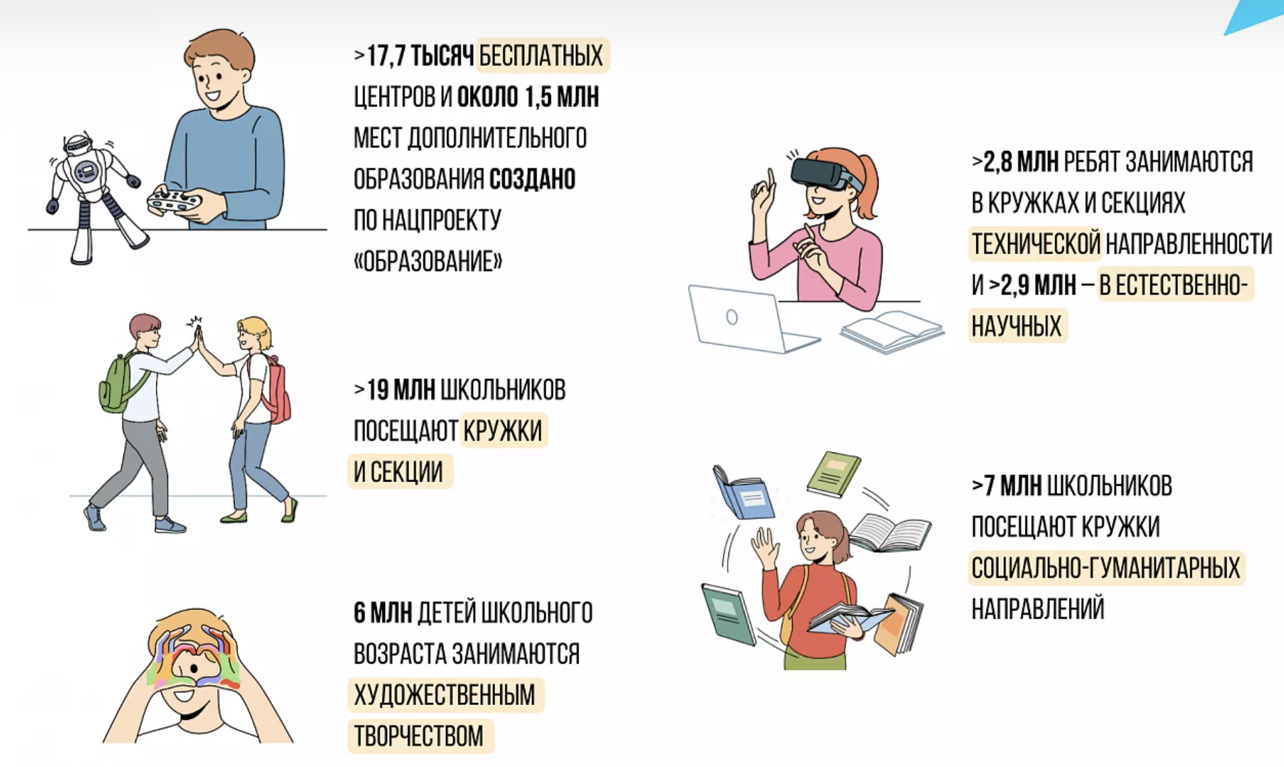
2019 -2024
КВАНТОРИУМ и ТОЧКА РОСТА
Цифровая образовательная среда
Современная школа
Успех каждого ребёнка
Учитель будущего
Молодые профессионалы
Новые возможности для каждого

Slide 4
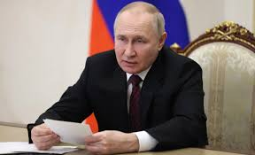
НАЦИОНАЛЬНЫЙ ПРОЕКТ ТЕХНОПАРК «ОРБИТАЛЬ» реализуется в соответствии с распоряжением Правительства Российской Федерации от 19 ноября 2024 года № 3333-р, которое утвердило комплексный план мероприятий по повышению качества математического, естественно-научного образования на период до 2030 года.
6 февраля 2025 года на заседании Совета по науке и образованию обсуждали вопросы обеспечения инженерными кадрами «приоритетных для России направлений научно-технологического развития», прежде всего, по которым запускаются новые национальные проекты технологического лидерства.
«Нужно создать сквозную систему подготовки технических кадров – от школы до университета», сказал В.В. Путин.

Slide 5
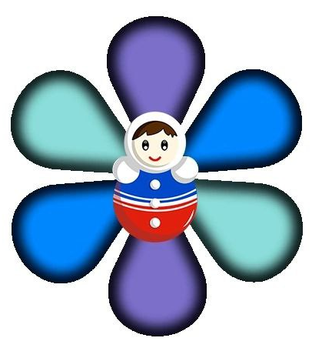

ТРИ КИТА - участники проекта ТЕХНОПАРК «ОРБИТАЛЬ»:
ПРАКТИКИ
дошкольные образовательные организации
(структурные подразделения)
начальные классы общеобразовательных и специализированных школ
НАУКА
техникумы и коллежи (СПО)
институты и университеты (ВУЗы)
научные и профессиональные объединения
ИНДУСТИАЛЬНЫЕ ПАРТНЕРЫ
производители учебного оборудования, средств обучения и воспитания.

Slide 6
ТЕХНОПАРК «ОРБИТАЛЬ»
Развитие естественно-научного и раннего технологического образования детей дошкольного и младшего школьного возраста
ТЕХНО – орбита ЭКО – орбита
ИТ – орбита АРТ – орбита
НЕЙРО – орбита СОЦИО – орбита
ПРОФ -орбита

Slide 7
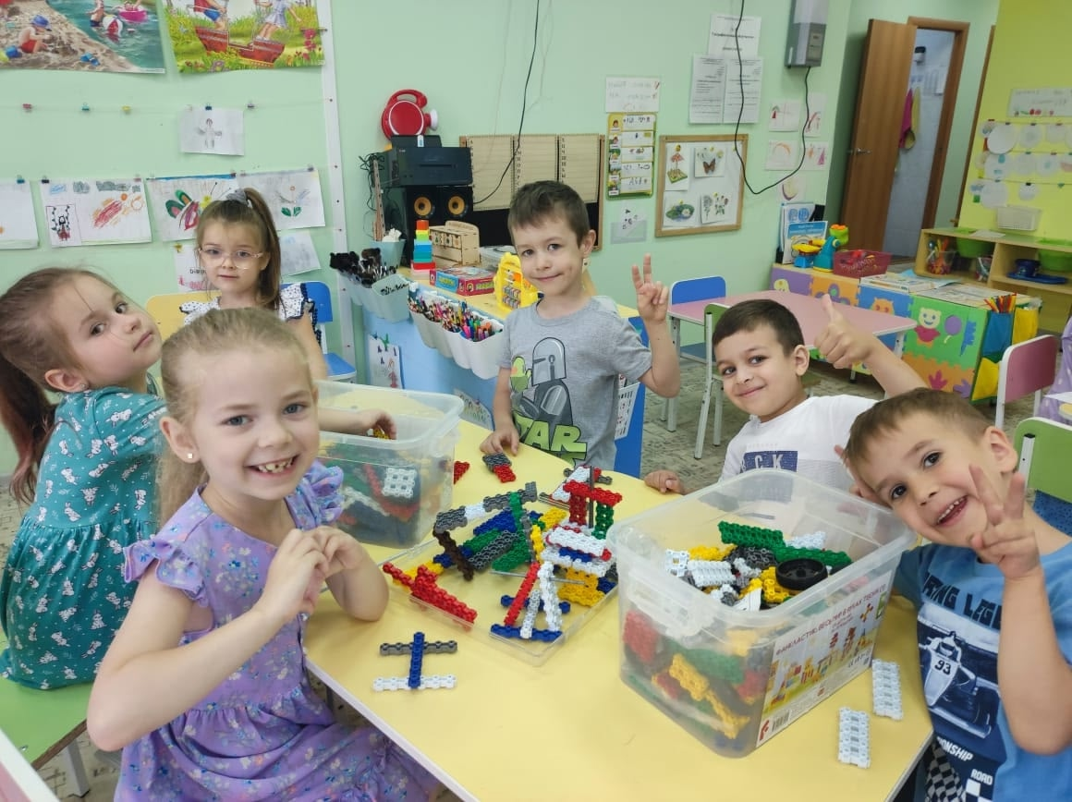
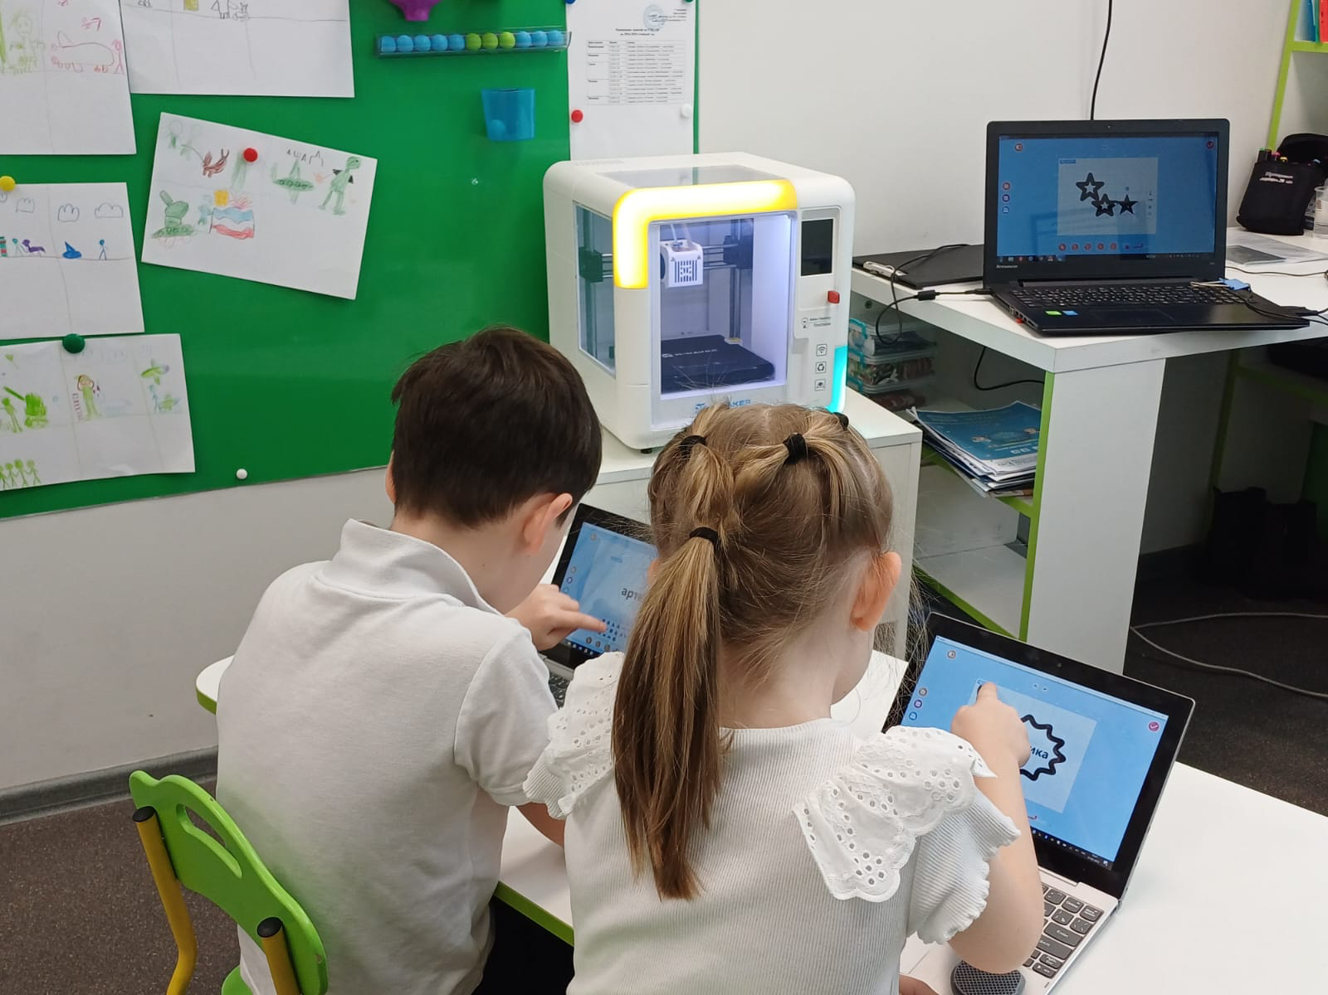
ТЕХНО - орбита
математика, конструирование, робототехника (в т.ч. БПЛА) , аддитивые технологии

Slide 8
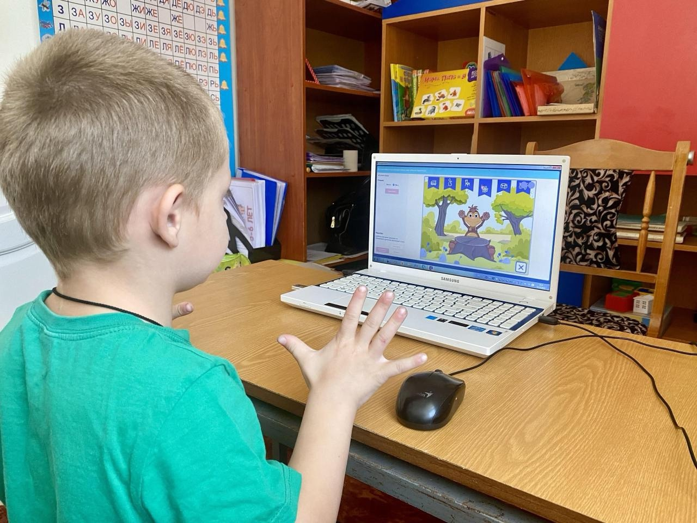
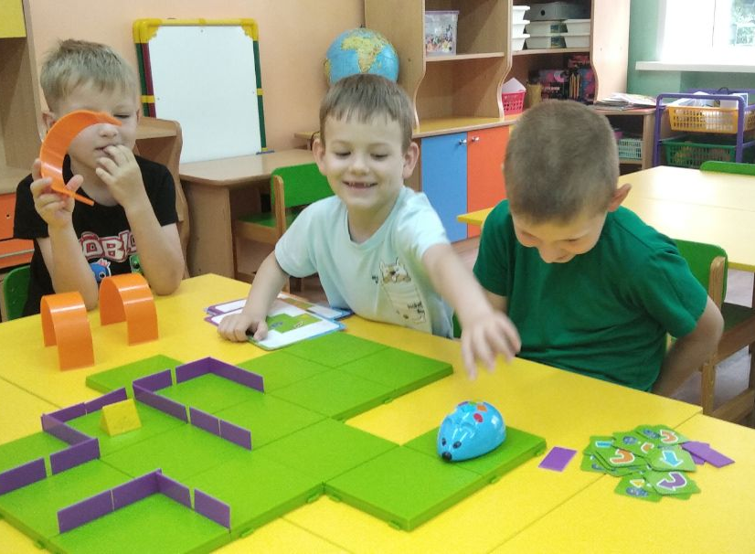
ИТ - орбита
алгоритмика, программирование, цифровые технологии

Slide 9
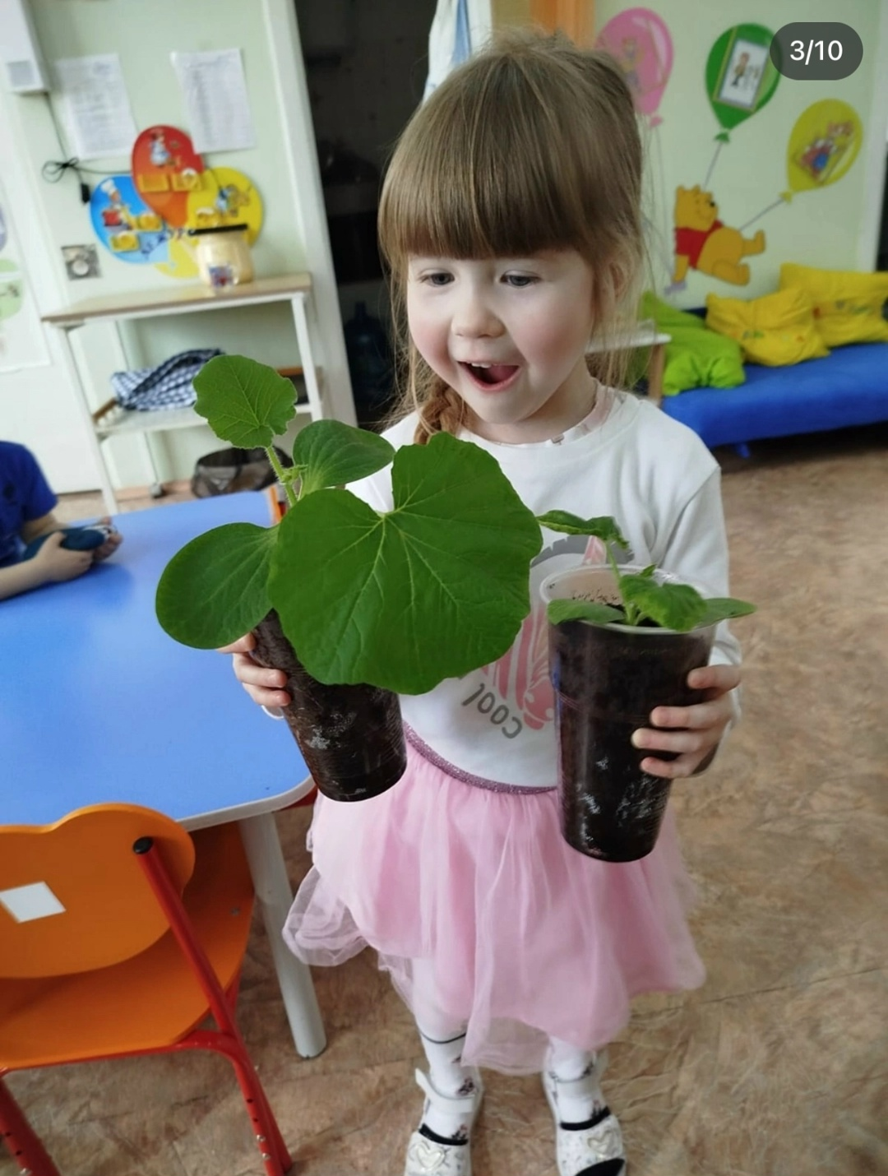
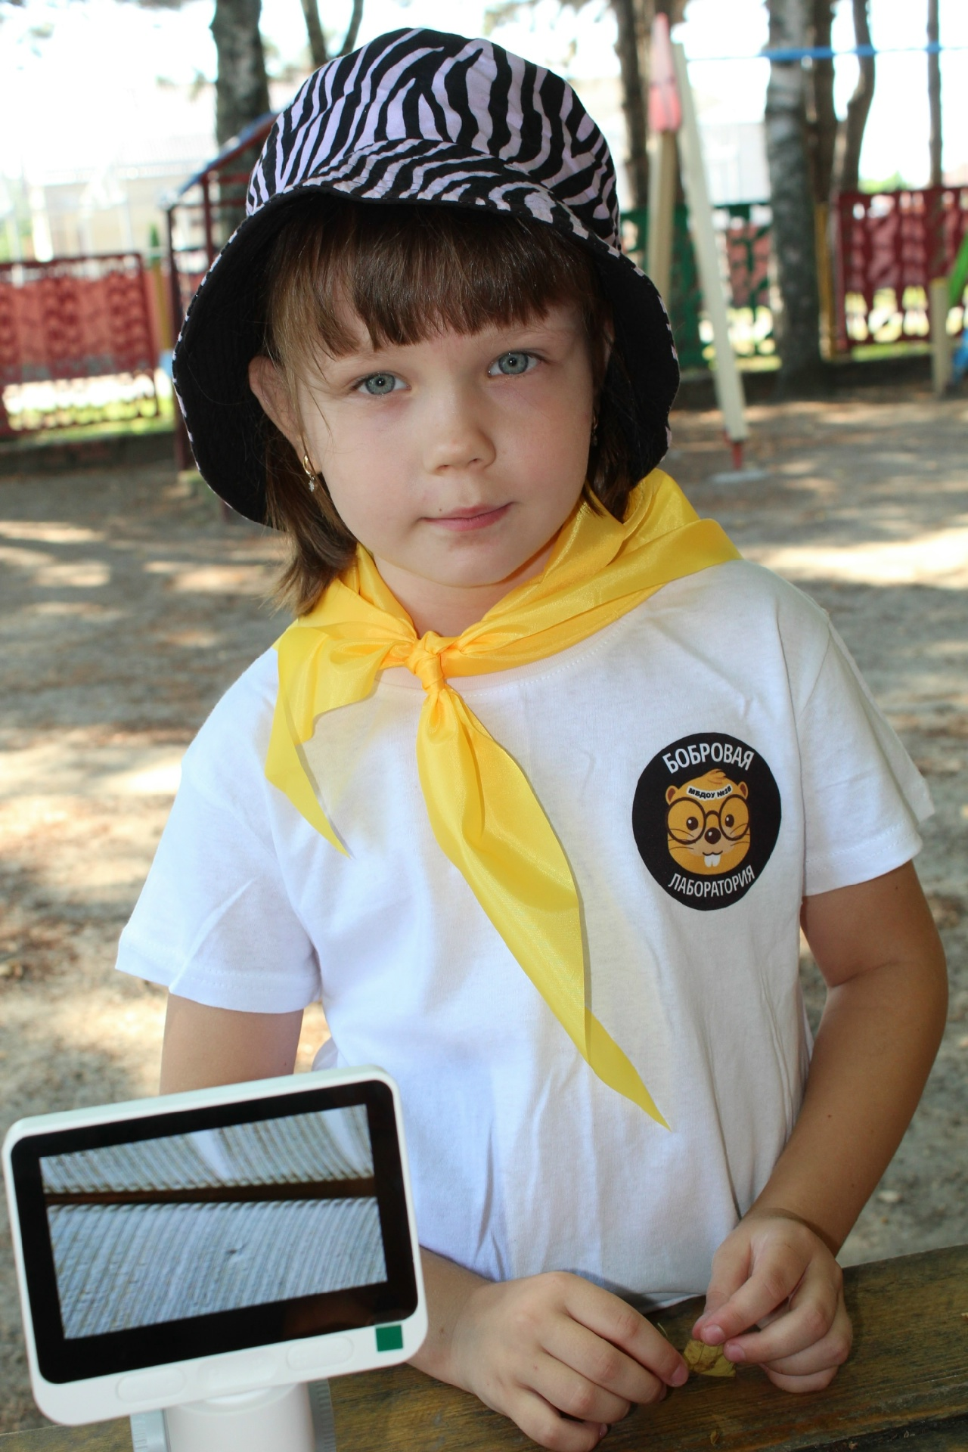
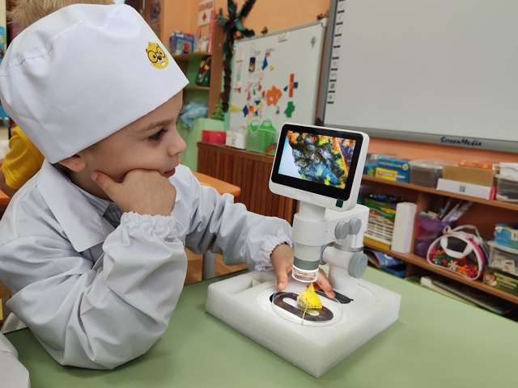
ЭКО - орбита
окружающий мир (микромир, макромир), экология, исследование живой и неживой природы, агротехнологии (растениеводство, цветоводство, гидропоника)

Slide 10
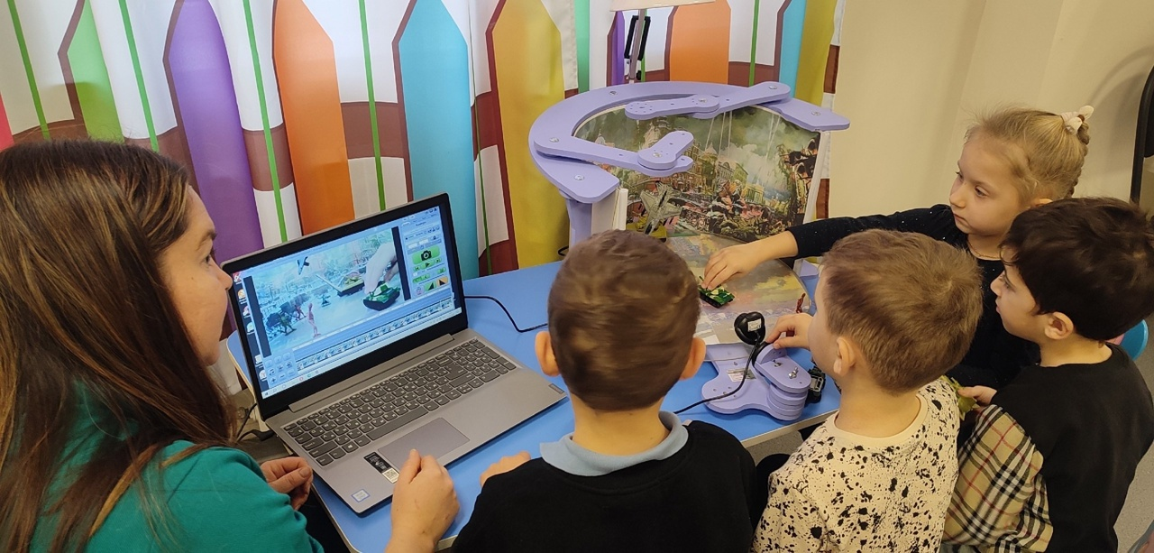
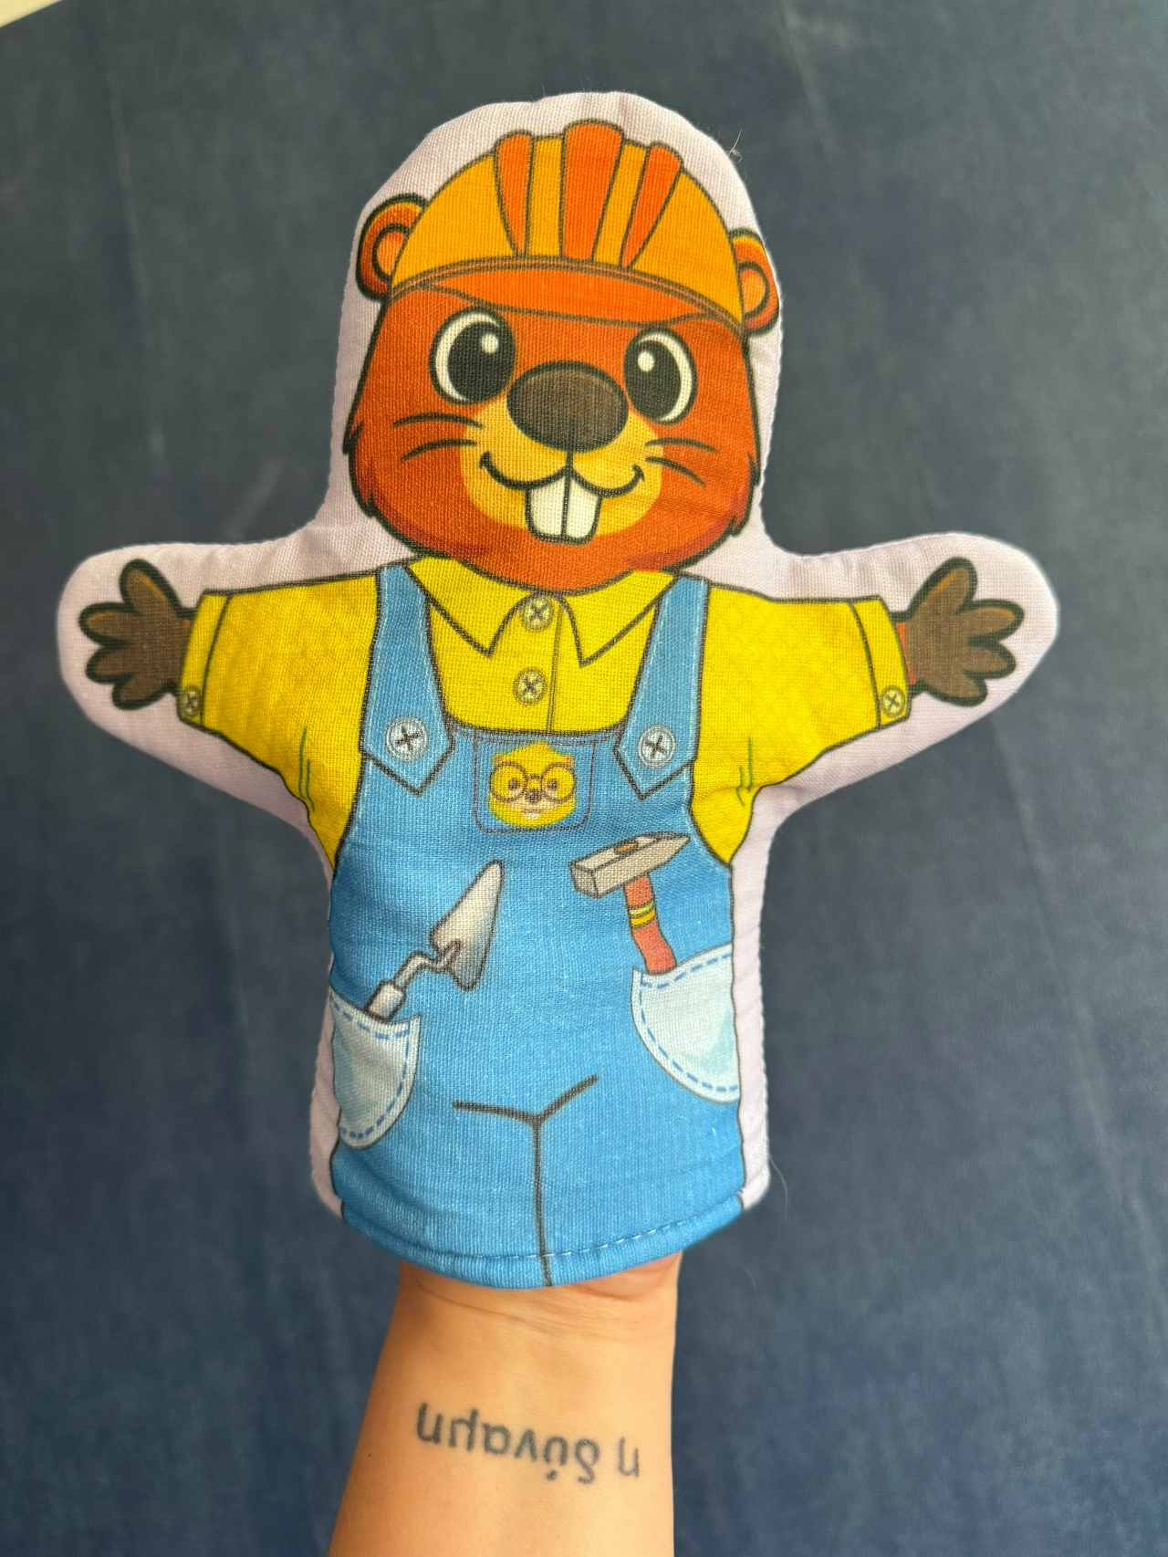
АРТ - орбита
анимация, медиатехнологии, креативные технологии

Slide 11
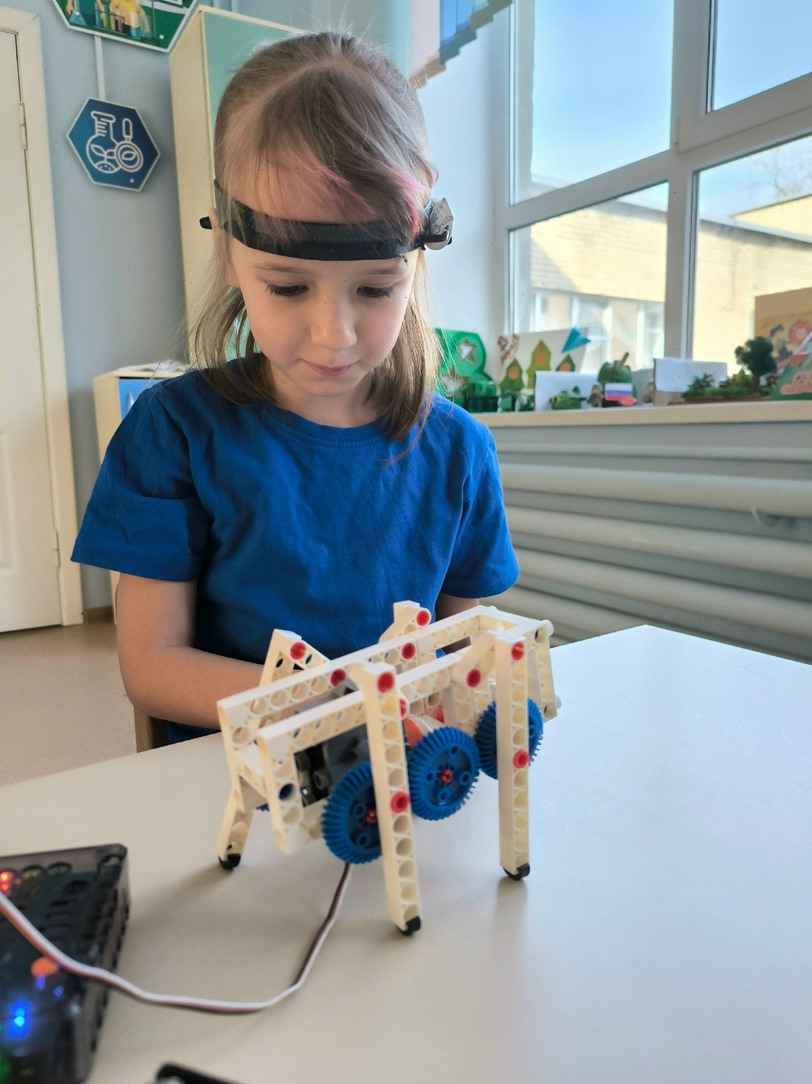
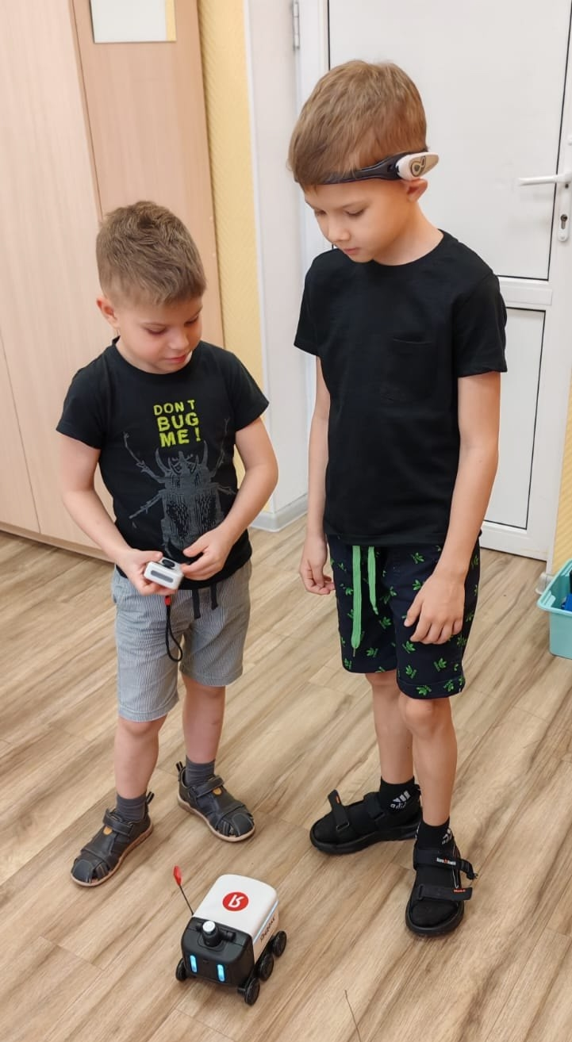
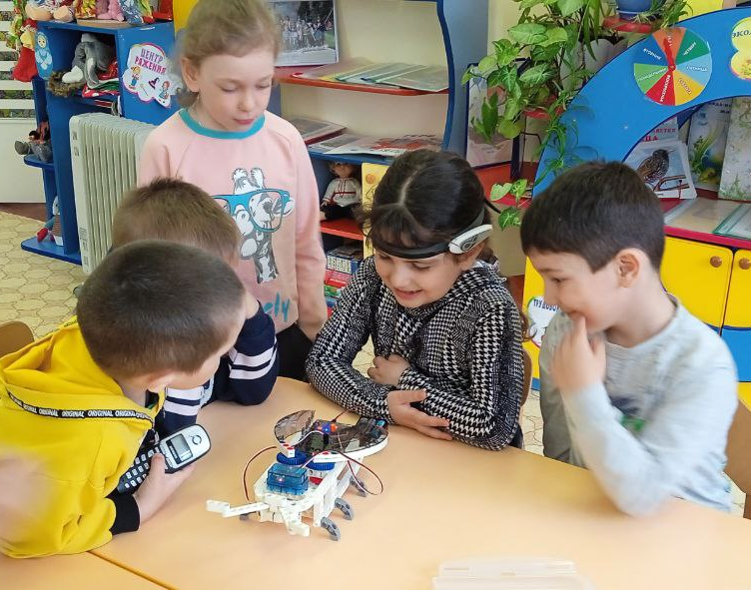
НЕЙРО - орбита
НЕЙРОтехнологии,
ИСКУССТВЕННЫЙ
ИНТЕЛЛЕКТ

Slide 12
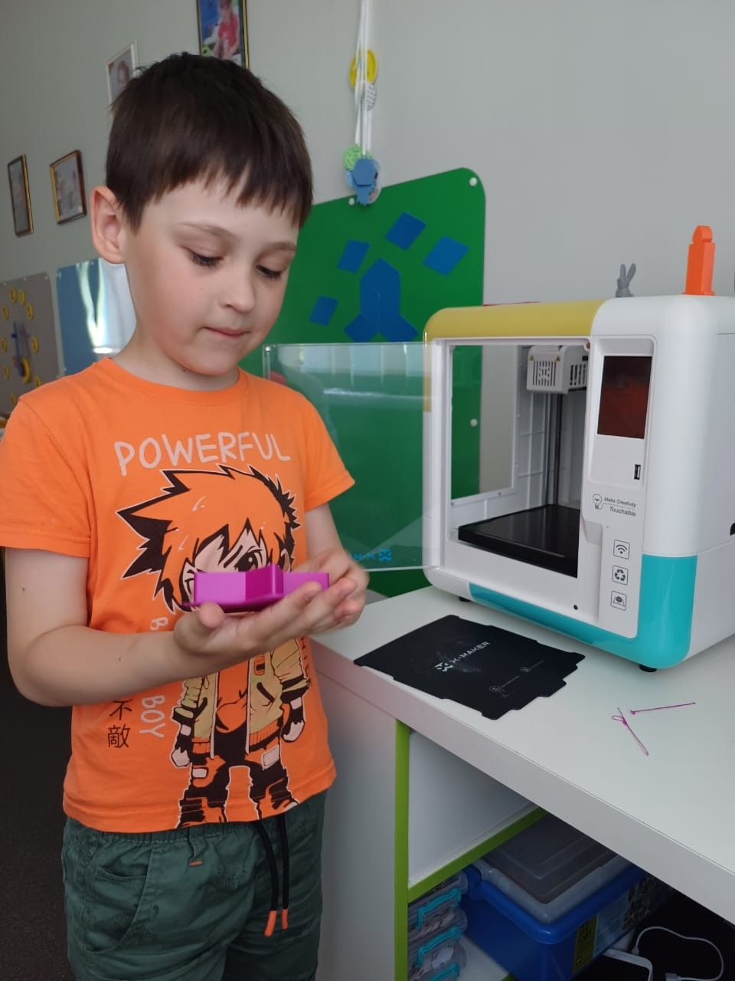
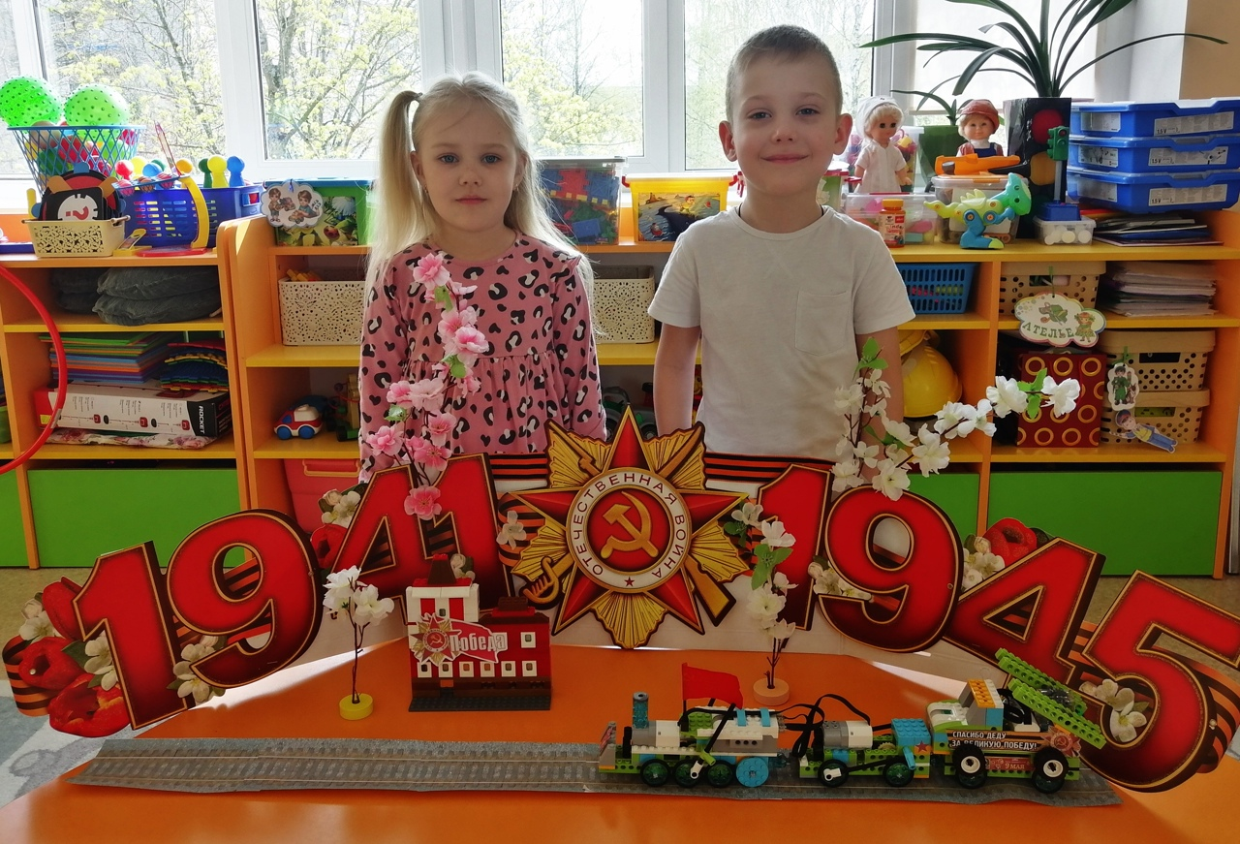
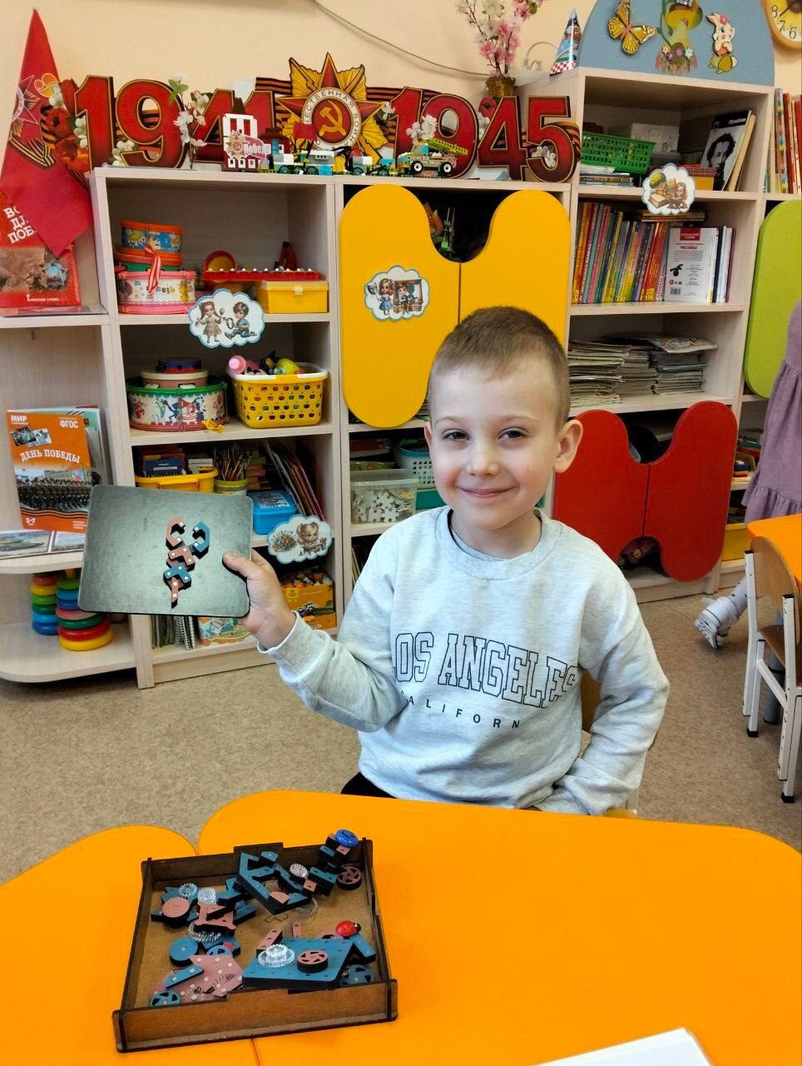
СОЦИО - орбита
патриотическое воспитание, региональный компонент, краеведение (с использованием естественно-научного и раннего технологического образования).

Slide 13
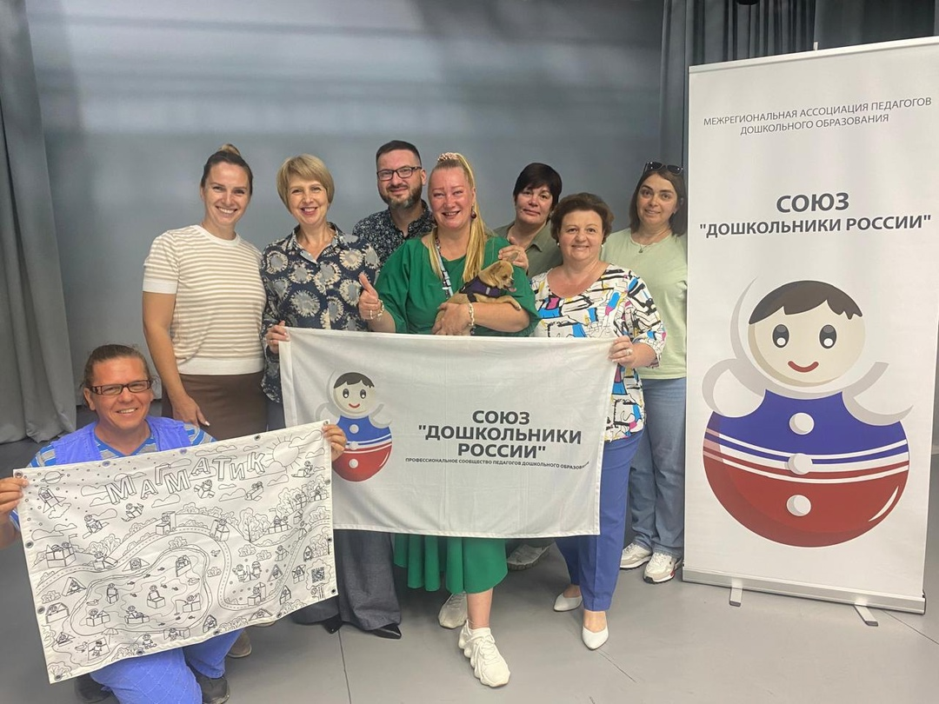
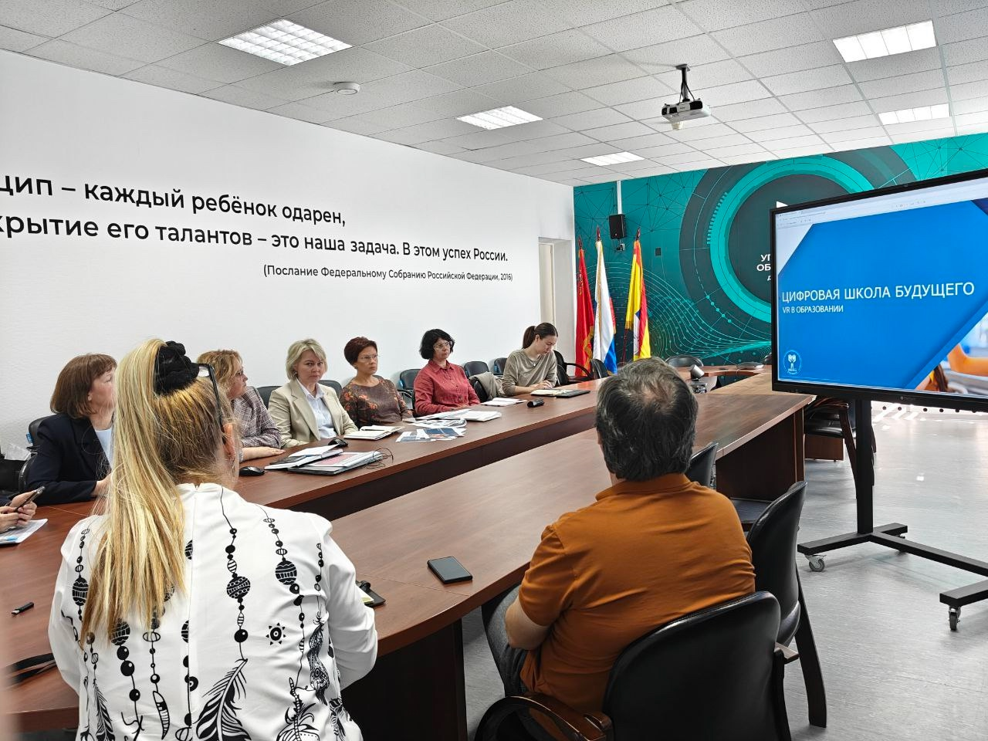
ПРОФ -орбита
подготовка педагогических кадров, взаимодействие с профильными колледжами, ВУЗами, производствами
форумы, фестивали и конференции

Slide 14

ВАША ТЕМА
определяется в зависимости от потребности в будущих кадрах для конкретного региона (региональный компонент)
- работа в каждой ОРБИТЕ включает в себя знакомство детей с профессиями по данным направлениям
- участники ПМП ТЕХНОПАРК «ОРБИТАЛЬ» в своей деятельности интегрируют ОРБИТы с целью знакомства и развития интереса у детей к разным профессиям (ранняя профориентация), задействованным в данной сфере деятельности и производственной отрасли.

Slide 15
ПУТИ РЕАЛИЗАЦИЯ ПРОЕКТА в ДО
В РАМКАХ РЕАЛИЗАЦИИ ОСНОВНОЙ ОБРАЗОВАТЕЛЬНОЙ ПРОГРАММЫ ДОШКОЛЬНОГО ОБРАЗОВАНИЯ (ОП ДО)
В РАМКАХ РЕАЛИЗАЦИИ ДОПОЛНИТЕЛЬНОГО ОБРАЗОВАНИЯ
НА УРОВНЕ ДОШКОЛЬНОГО ОБРАЗОВАНИЯ
ИНТЕГРАЦИЯ ОБРАЗОВАТЕЛЬНЫХ ОБЛАСТЕЙ И ТЕМАТИЧЕСКИХ ОРБИТ
ИНТЕГРАЦИЯ НАПРАВЛЕННОСТИ ДОПОЛНИТЕЛЬНОГО
ОБРАЗОВАНИЯ И ТЕМАТИЧЕСКИХ ОРБИТ
познавательное развитие, речевое развитие, социально-коммуникативное развитие, художественно-эстетическое развитие и физическое развитие.
художественное, познавательное (естественно-научное, социально-гуманитарное), техническое и
туристско-краеведческое

Slide 16
ПУТИ РЕАЛИЗАЦИЯ ПРОЕКТА в НО
ВНЕУРОЧНАЯ ДЕЯТЕЛЬНОСТЬ ( ГПД)
В РАМКАХ РЕАЛИЗАЦИИ ДОПОЛНИТЕЛЬНОГО ОБРАЗОВАНИЯ
ИНТЕГРАЦИЯ НАПРАВЛЕННОСТИ ДОПОЛНИТЕЛЬНОГО
ОБРАЗОВАНИЯ И ТЕМАТИЧЕСКИХ ОРБИТ
ИНТЕГРАЦИЯ ОСНОВНЫХ НАПРАВЛЕНИЙ РАЗВИТИЯ И ТЕМАТИЧЕСКИХ ОРБИТ
спортивно-оздоровительное, духовно-нравственное, социальное,
общеинтеллектуальное и общекультурное
художественное, естественнонаучное,
техническое, социально-гуманитарное
и туристско-краеведческое.

Slide 17
СКВОЗНАЯ ( бесшовная) система -
ПРЕЕМСТВЕННОСТЬ
последовательный переход от одной ступени образования к другой, выражающийся в сохранении и постепенном изменении содержания, форм, методов, технологий обучения и воспитания.
ДОШКОЛЬНОЕ ОБРАЗОВАНИЕ
Дополнительный акцент на формирование предпосылок естественно-научной, математической, информационной, технологической, поликультурной грамотности в процессе накопления опыта инициативного поведения в игре, познавательной и исследовательской деятельности, творческой активности – ДОПРЕДМЕТНЫЙ ПЕРИОД
^{НАЧАЛЬНОЕ ОБЩЕЕ ОБРАЗОВАНИЕ}
Получение естественнонаучных, научно-технических, технологических, гуманитарных и предпринимательских знаний, способы их применения в различных областях деятельности человека посредством применения
^{МЕЖПРЕДМЕТНЫХ СВЯЗЕЙ}
стимулирующих интерес и облегчающих освоение других предметов.

Slide 18
ОСНОВАНИЯ ДЛЯ ВНЕДРЕНИЯ ПРОЕТА
СТРАТЕГИЯ РАЗВИТИЯ ОО
функционирование профильных классов (образовательная деятельность по углубленному изучению учебных предметов естественно-научной и технико-технологической направленностей)
Создание детских технопарков, включая «Кванториум», центры «IТ-куб», «ТОЧКА РОСТА».
СУБЪЕКТНОСТЬ РЕБЕНКА
В ФОП ДО ребёнок признается полноценным участником (субъектом) образовательных отношений:
учет индивидуальных особенностей
активность ребенка в выборе содержания своего образования
КАДРОВЫЙ ПОТЕНЦИАЛ
углубленные познания педагогов в предметных областях
творческий потенциал и активная инициативность
МАТЕРИАЛЬНО-ТЕХНИЧЕСКИЙ РЕСУРС
наличие разнообразного развивающего оборудования и пособий
высокий развивающий, обучающий и воспитывающий потенциал игрового оборудования, пособий, игр.

Slide 19
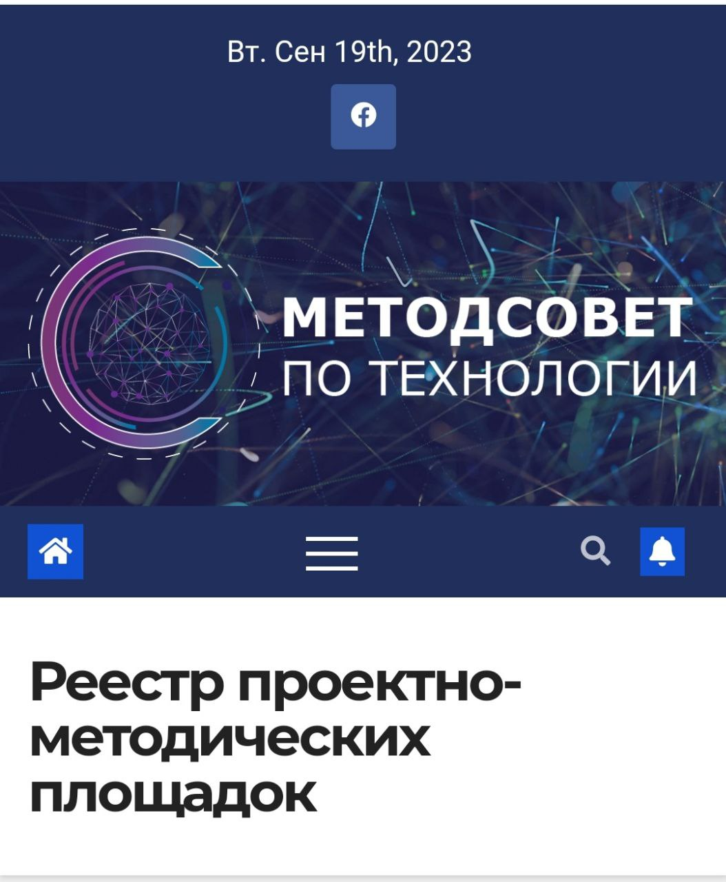
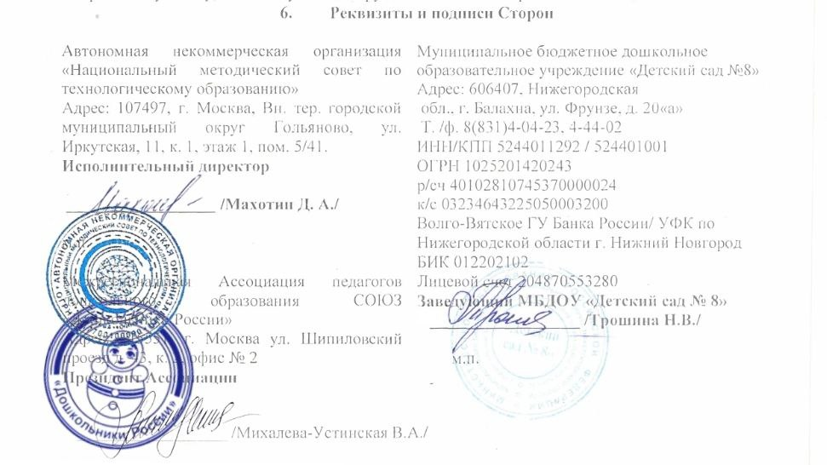
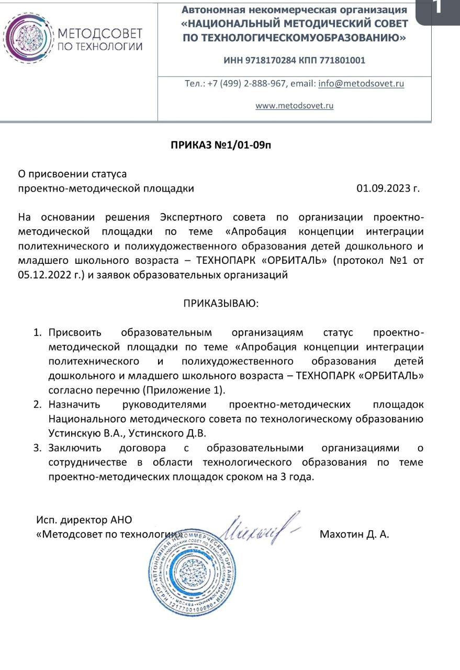

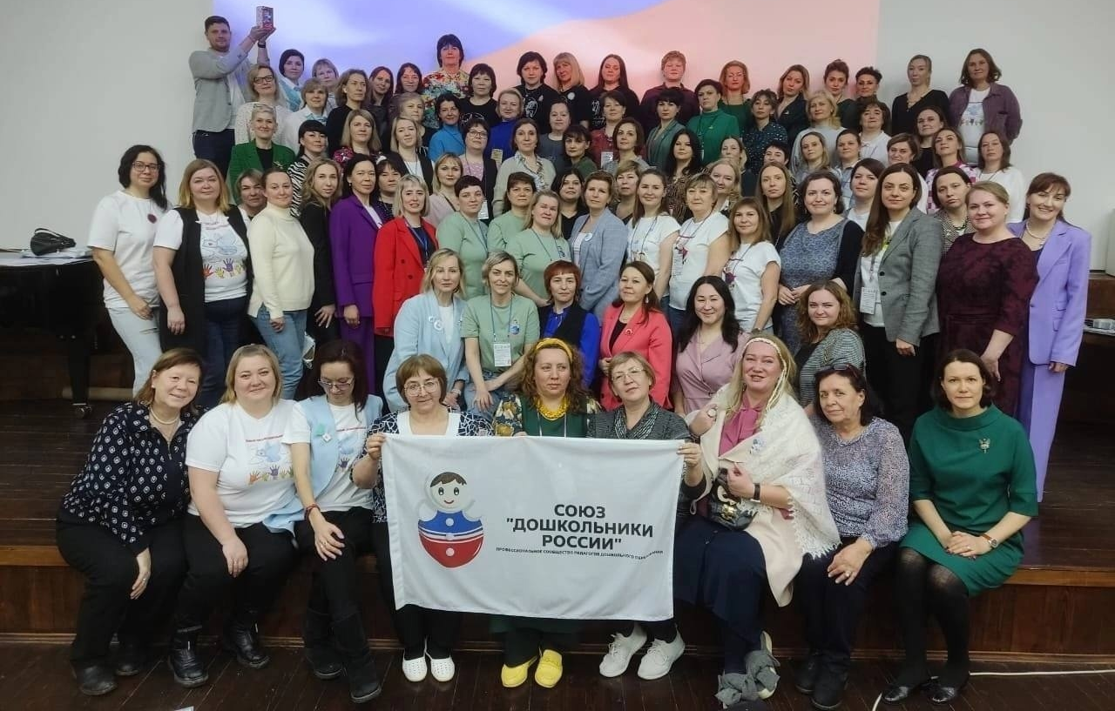
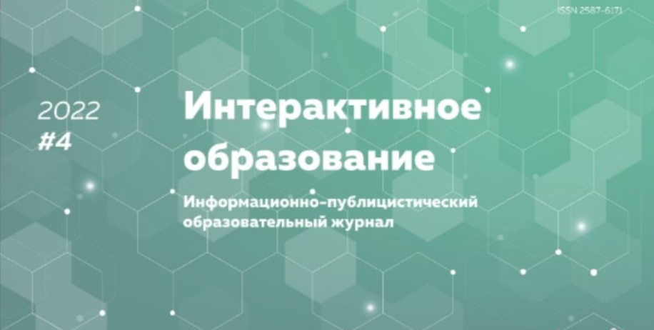

Slide 20
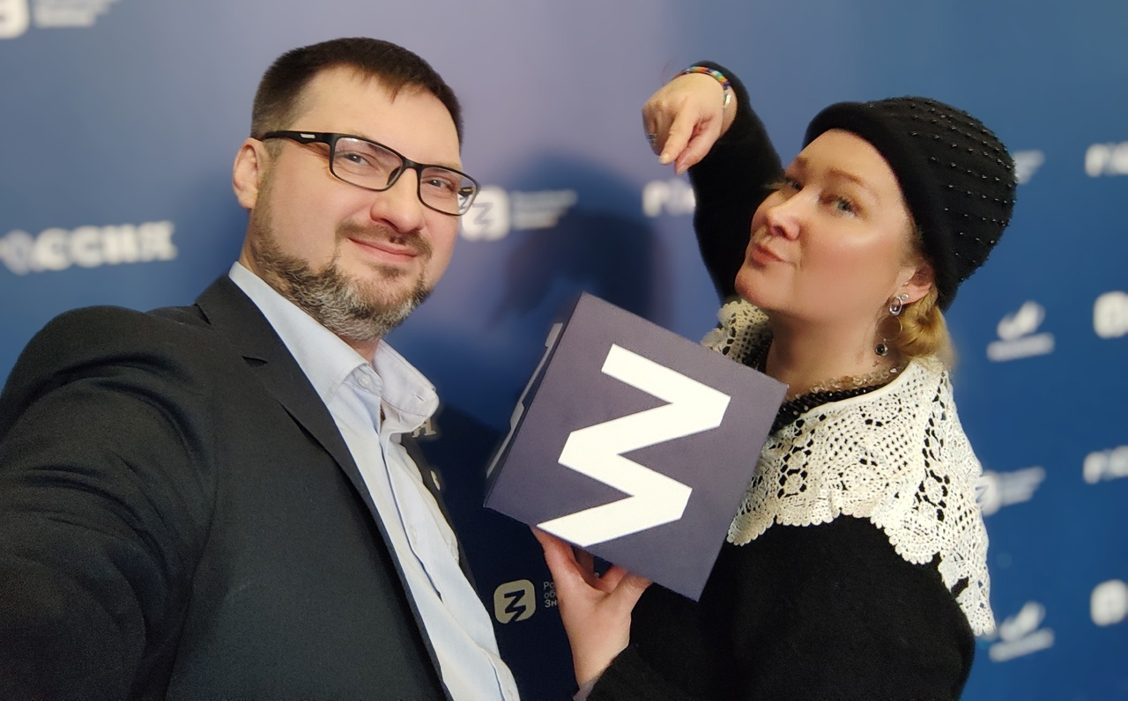
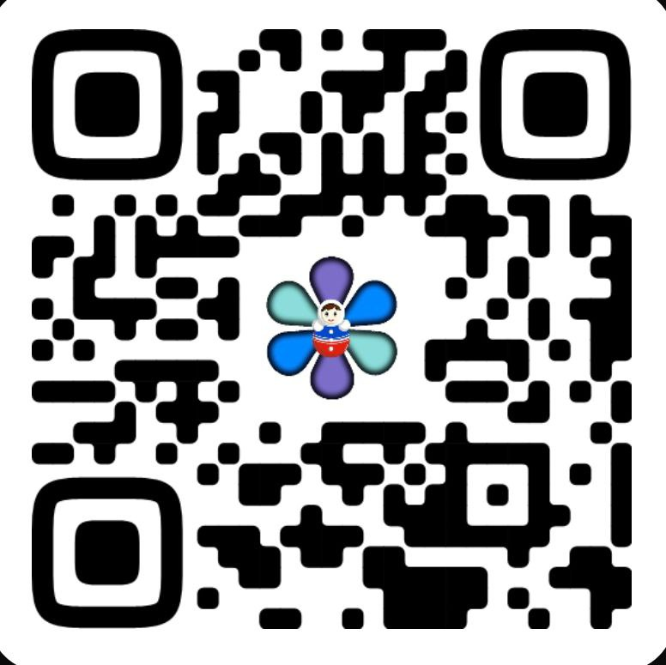
ИЗУЧИТЬ ПРОЕКТ ПОДРОБНЕЕ можно в официальной группе во Вконтакте
КОНТАКТЫ
+7 905 592 41 92

